Slide 1
КЗ “Якимівська ЗОШ І-ІІІ ст. №2”
Літературне читання
Л.Українка . “Біда навчить”
4 клас
(Фестиваль сучасного уроку)
Підготувала: О.В. Іващук,
вчитель 4-б класу
01.02.2019р

Slide 2
Девіз уроку
Виразно читаємо,
чітко розповідаємо,
мовлення своє розвиваємо.

Slide 3
Визначати головну думку
Виразно читати
Цей урок
навчить мене…
Давати характеристику
героям казки
Бути уважним
Бути творчим

Slide 4
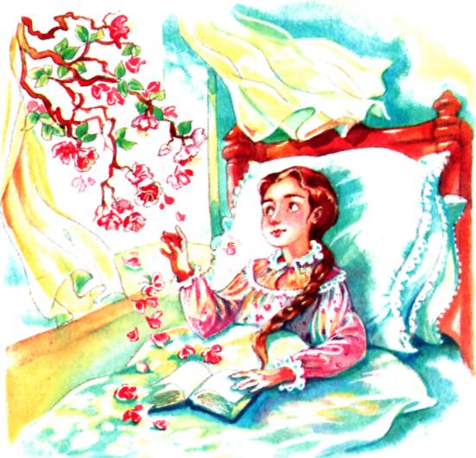
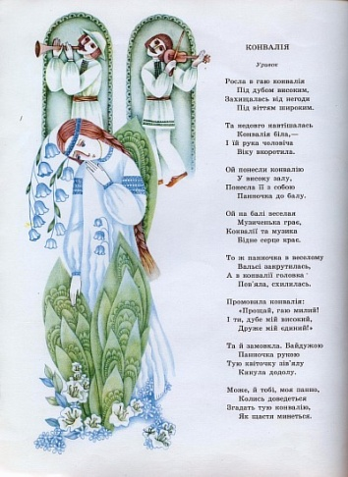

Slide 5
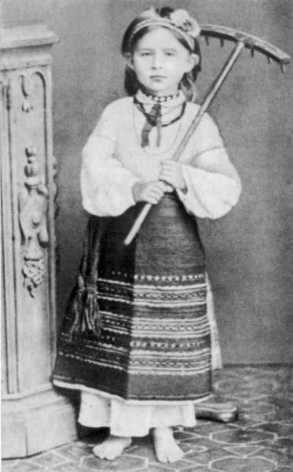
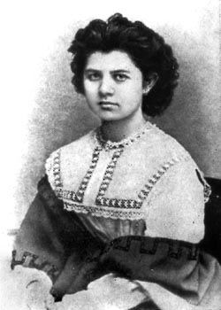
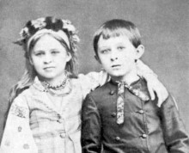
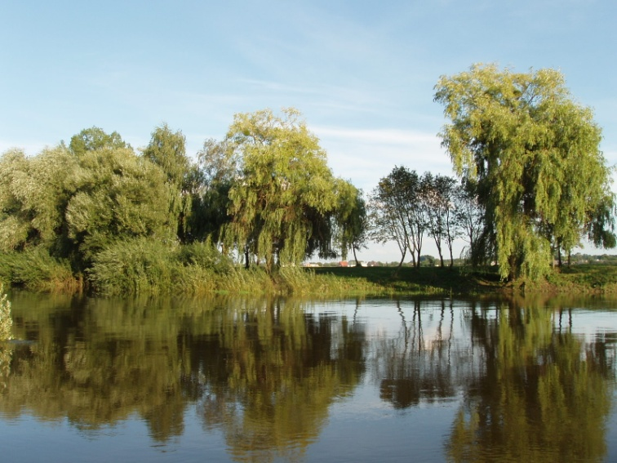
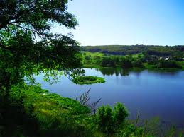
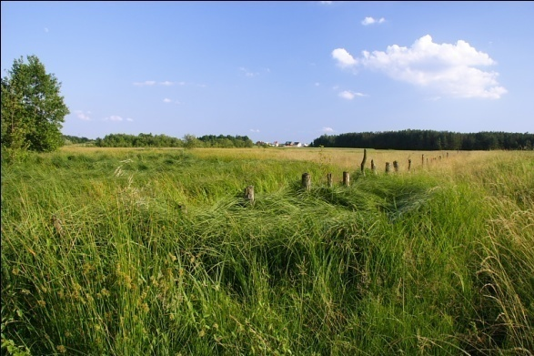
Життєвий і творчий шлях
Л.Українки

Slide 6
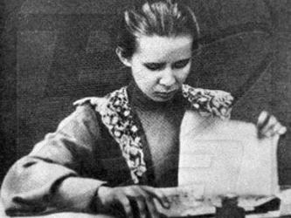
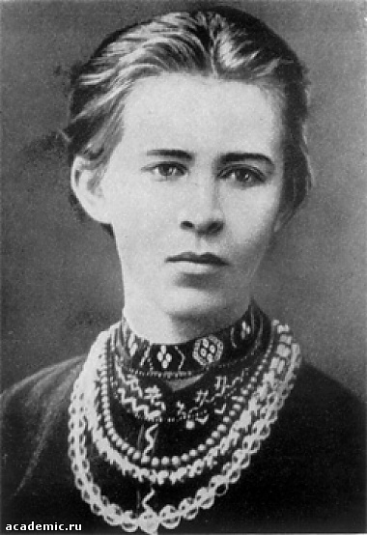
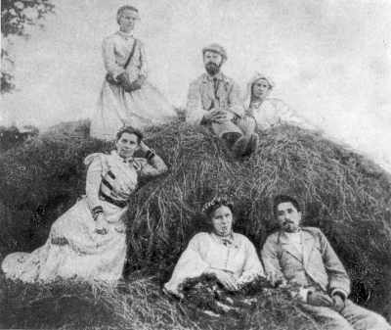
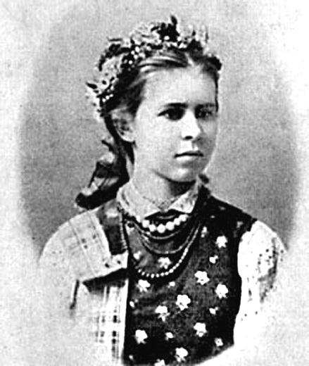

Slide 7
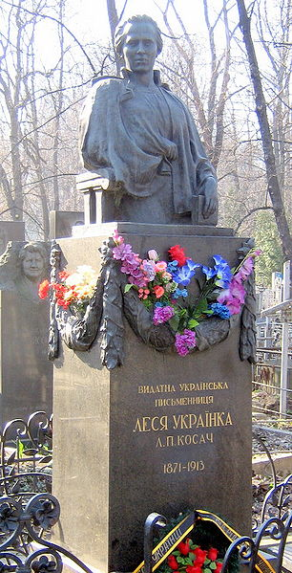

Slide 9
Словникова робота
Ні гадки йому-
ні про що не подумав.
Зоглядівся –
не помітив.
хазяйнує.
Статкує –
Вславився –
прославився.
Дбає –
турбується.
Клопіт –
турбота.
Клуні –
будівля для зберігання харчів,
врожаю.

Slide 10
Робота в групі
Дурні бились, а ... (дурнем і згине).
Хто дурнем вродився, той ... (не валяється).
Не на те мудра, щоб ... (й розуму не матимеш).
Поки біди не знатимеш, то ... (дурнів розуму
навчати).
Розум на дорозі … (розумні поживилися).

Slide 11
М_др_м н_хт_ не вр_д_вс_, а н_вч_вс_.

Slide 12
Мудрим ніхто не вродився, а навчився.

Slide 13
Гра «Незакінчене речення»
Продовжіть думку:
«Казка навчає цінувати розсудливість, …, …., ….»

Slide 14
Домашнє завдання
В.р.:
написати невеличкий твір-роздум на тему «Чого навчила мене ця казка?»
Д.р.:
підготувати переказ казки

Slide 15
Дякую
за співпрацю!

Slide 16
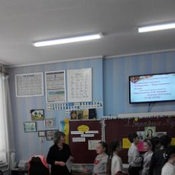
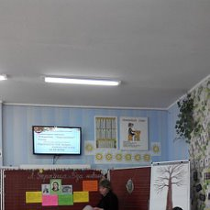
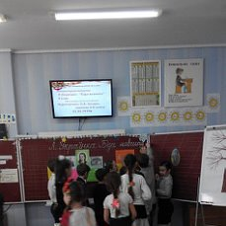
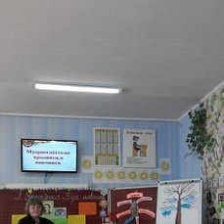
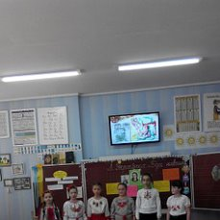
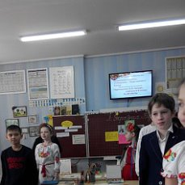
Фото з уроку

